Slide 1
ESCUELA NORMAL DE EDUCACIÓN PREESCOLAR
Ciclo escolar 2021-2022
“OBSERVACIÓN Y ANÁLISIS DE PRÁCTICAS Y CONTEXTOS ESCOLARES”
Evidencia global integradora
INTERACCIONES PEDAGÓGICAS Y DIDÁCTICAS: ENSEÑANZA Y APRENDIZAJE EN EL AULA
Competencias profesionales del perfil de egreso:
Integra recursos de la investigación educativa para enriquecer su práctica profesional, expresando su interés por el conocimiento, la ciencia y la mejora de la educación.
Actúa de manera ética ante la diversidad de situaciones que se presentan en la práctica profesional.
Alumnas: Vanessa Michelle Anguiano Sánchez #01
Jenifer Janeth García Escobedo #5
Daniela Martínez Carrillo #11
Teresa de Jesús Noriega Barrón #13
Yumiko Ramírez Medina #15
Estrella Janeth Sánchez Moncada #19
Monserrath Valdez Ríos #22
17/Junio/2022 1°D Saltillo, Coahuila

Slide 2
¿Cúal es la relación entre escuela-comunidad?
Observación y análisis de prácticas y contextos escolares
EVIDENCIA GLOBAL INTEGRADORA

Slide 3
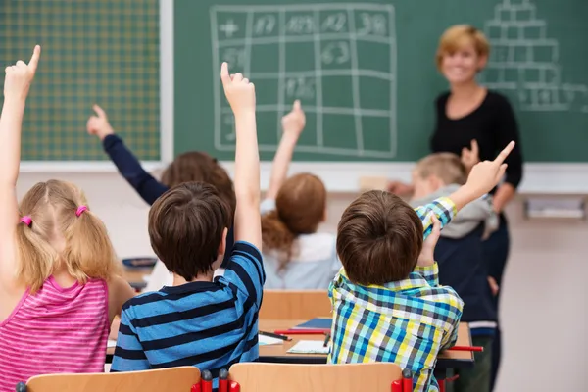
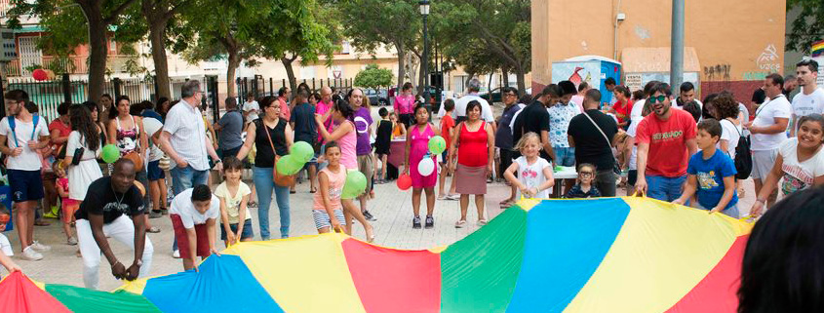
Escuela y comunidad
Escuela
Comunidad
Centro educativo
Sociedad
Docente
Valores
Enseñanza
Bien común

Slide 4
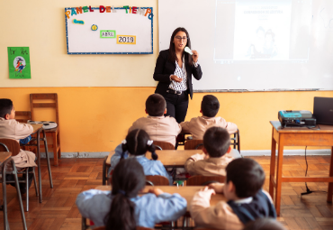
Cultura escolar
Conocimientos
Valores
Normas
Inclusión escolar
Comportamientos
Creencias

Slide 5
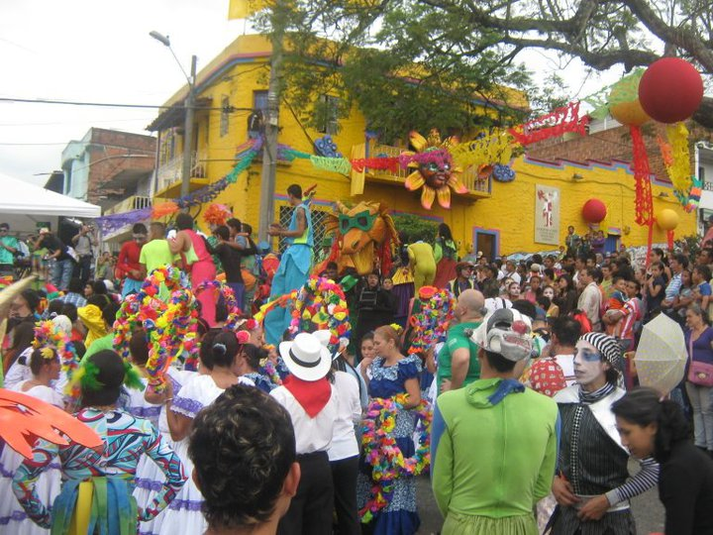
Cultura de la comunidad y tradiciones
conjunto de elementos que caracterizan a una sociedad.
En su aspectro incluye:
Las ciencias
Las creencias
Las artes
Los estilos de vida
Los sistemas de valores
Las tradiciones

Slide 6
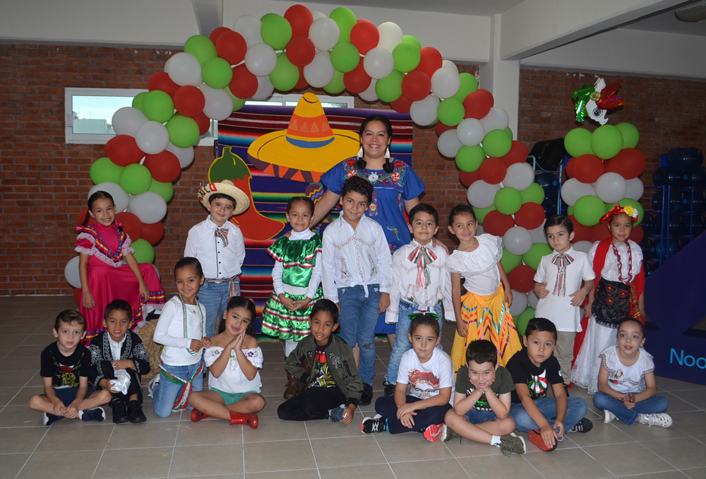
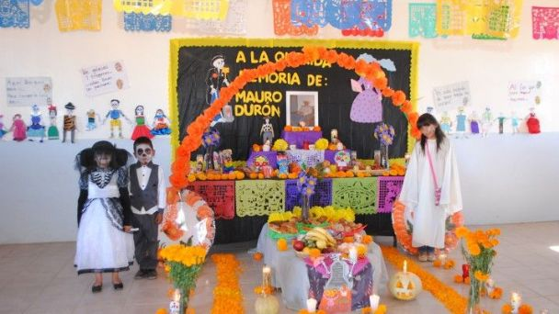
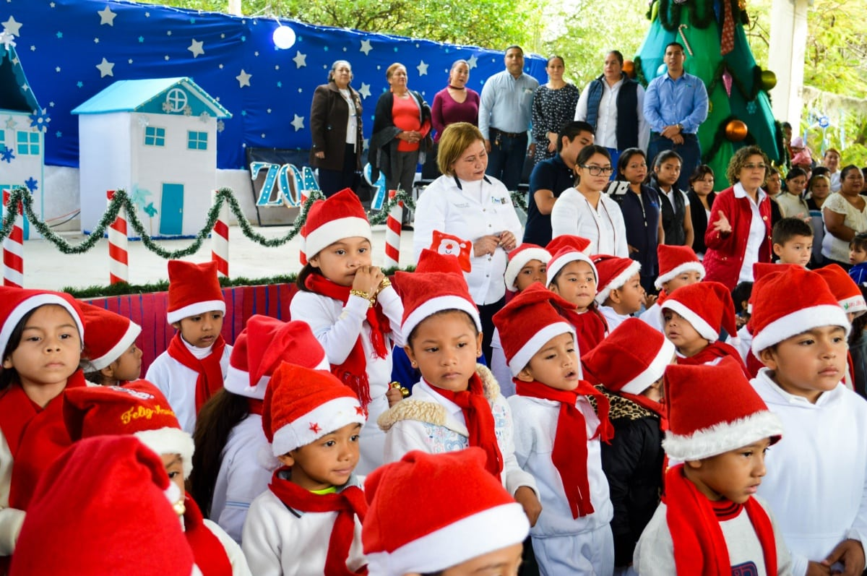
En la escuela, las tradiciones se representan en:
kermeses
festivales
convivios
Así se involucra la participación de ambas partes

Slide 7
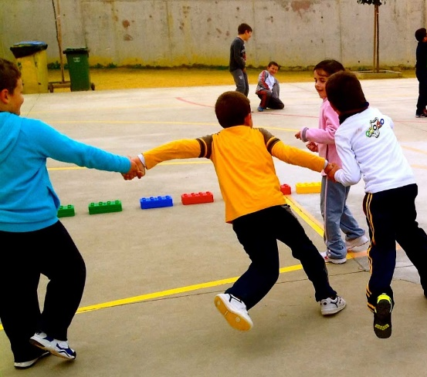
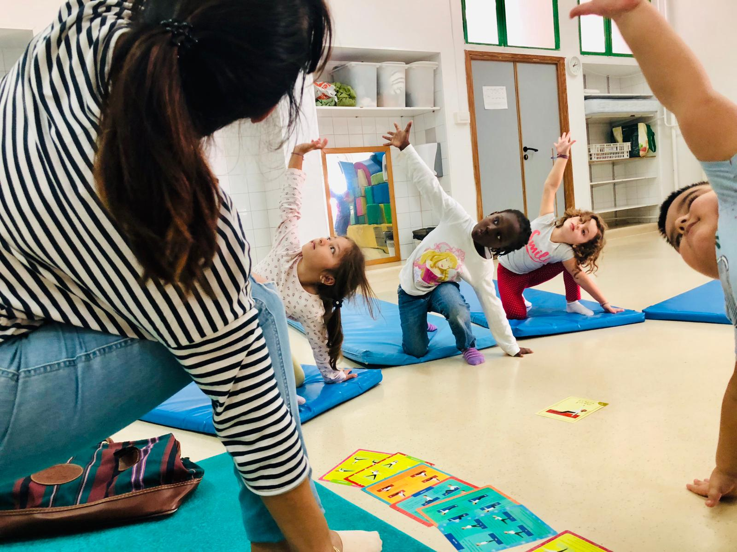
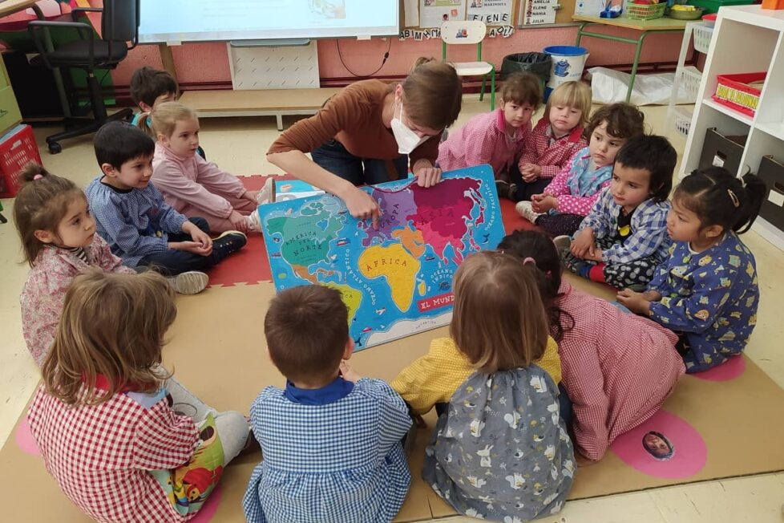
Rituales escolares
Los rituales son prácticas que intentan reproducir la estructura social a través de la reproducción de la ideología dominante.

Slide 8
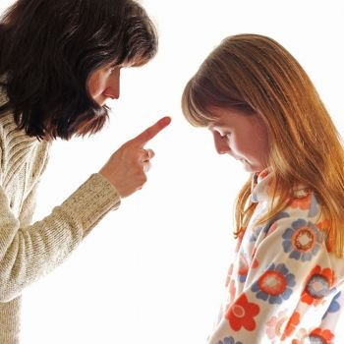
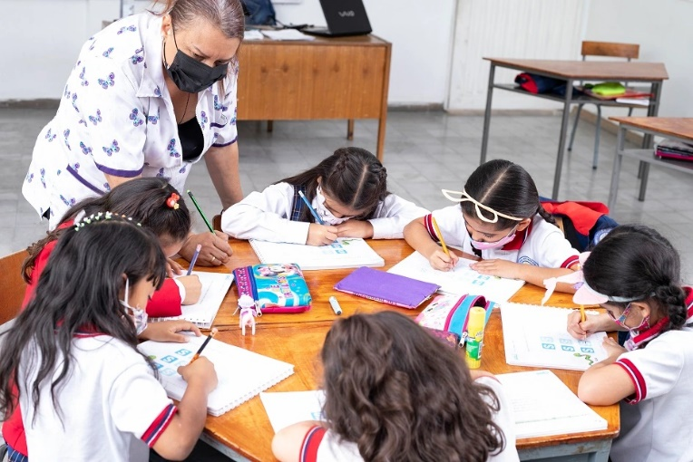
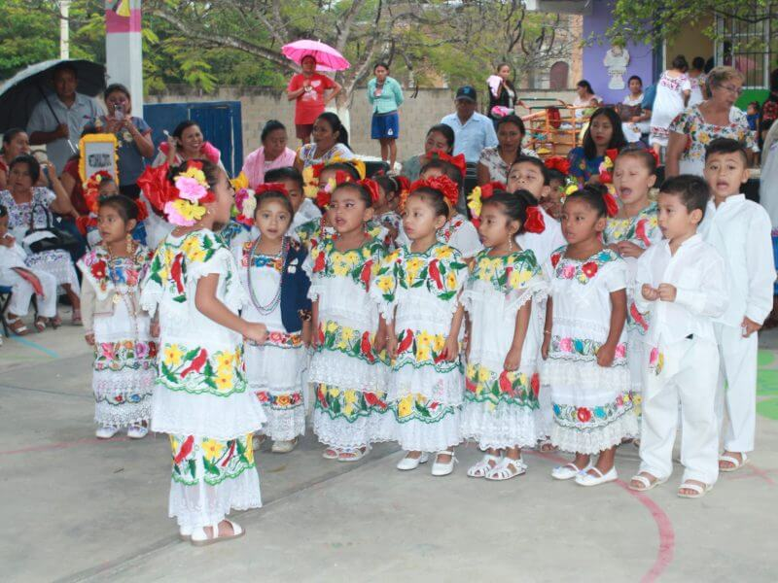
Rituales escolares
Los rituales son prácticas que intentan reproducir la estructura social a través de la reproducción de la ideología dominante.

Slide 9
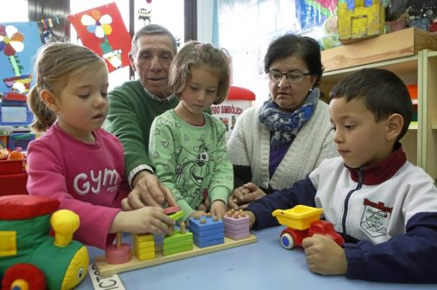
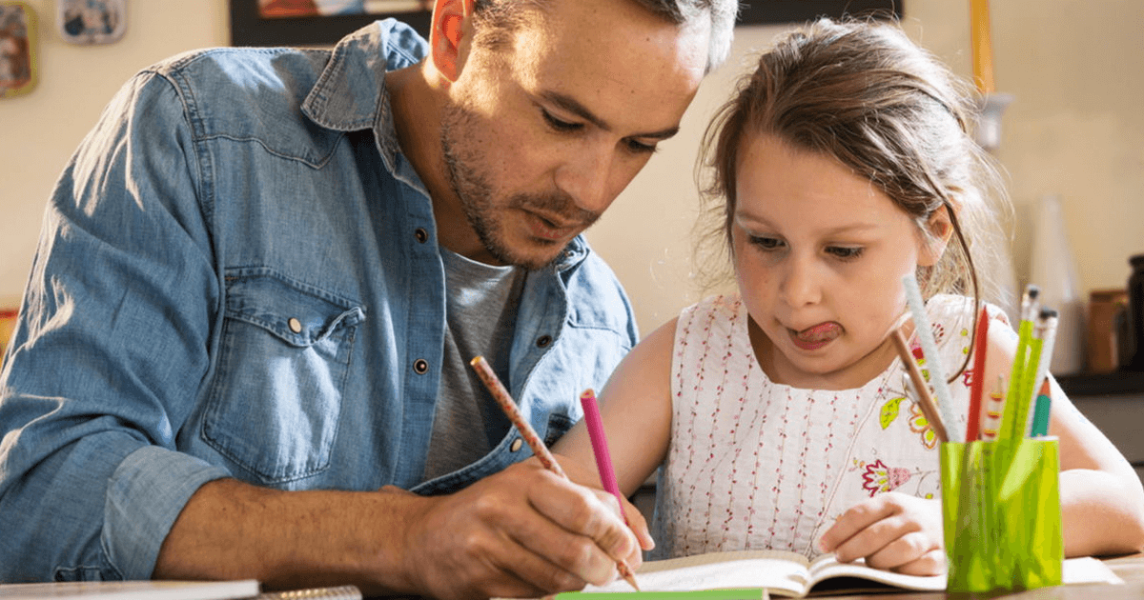
Participación de los padres de familia
Promueve el aprendizaje
Éxito escolar
Orientación hacia el logro
Autoconcepto académico

Slide 10
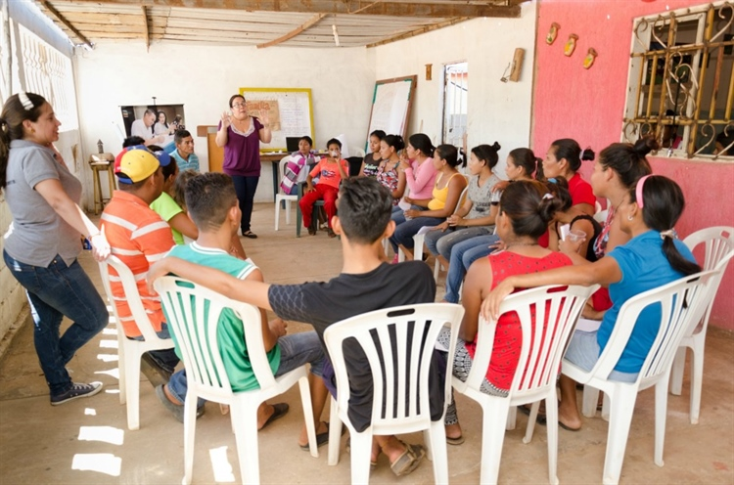
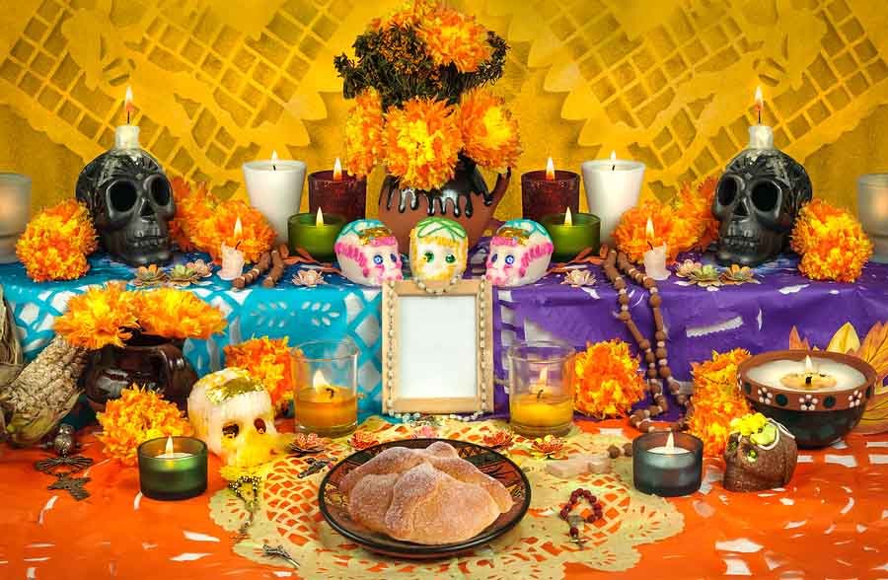
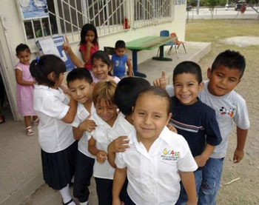
Impacto social de la escuela en la comunidad
1
2
Costumbres y tradiciones
Transición del niño
3
Apoyo de las comunidades

Slide 11
Conclusión
La evidencia global nos sirvió para reflexionar sobre la demanda social y la oferta educativa del Jardín de Niños Constituyentes de 1917.
Esta evidencia global nos ayudará a enriquecer nuestra práctica educativa (en un futuro), cuando estemos frente a grupo, ya que el observar y analizar ciertas prácticas de la maestra hacia los niños y viceversa, nos permitió darnos cuenta de los intereses que tienen los alumnos y como sus gustos los podemos adaptar y con estos impulsar la enseñanza; también nos dimos cuenta como la ciencia y la tecnología juegan un papel muy importante un ejemplo es la pandemia en la cual las clases se impartían de manera virtual y los niños al momento de usar este tipo de aparatos se interesaban más por la clase, ya que estas eran más "didácticas, este tipo de observaciones nos dan la pauta de como ser docente y mejorar la educación en nuestro país.

